Slide 1
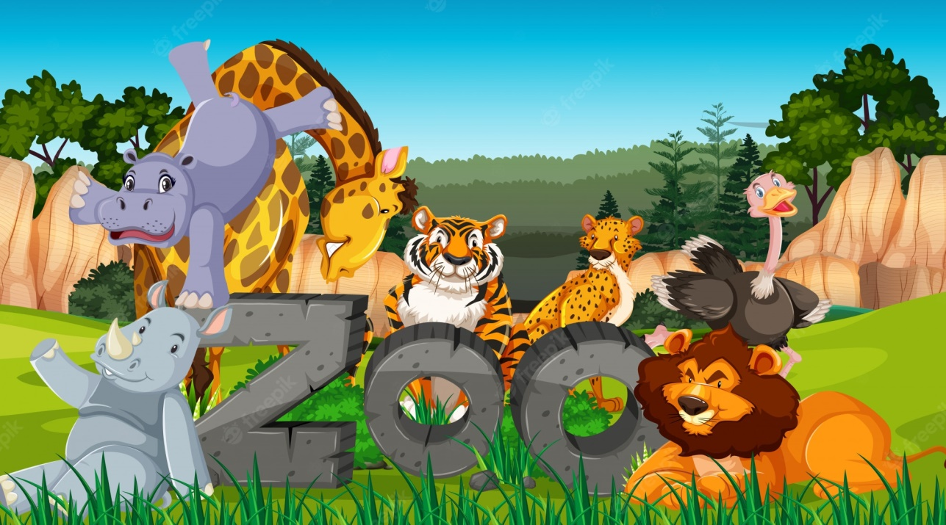
Навчання грамоти
Читання
Добукварний період
Урок 14
Звуковий аналіз слів.
Тема для спілкування: Звірі. У зоопарку

Slide 2
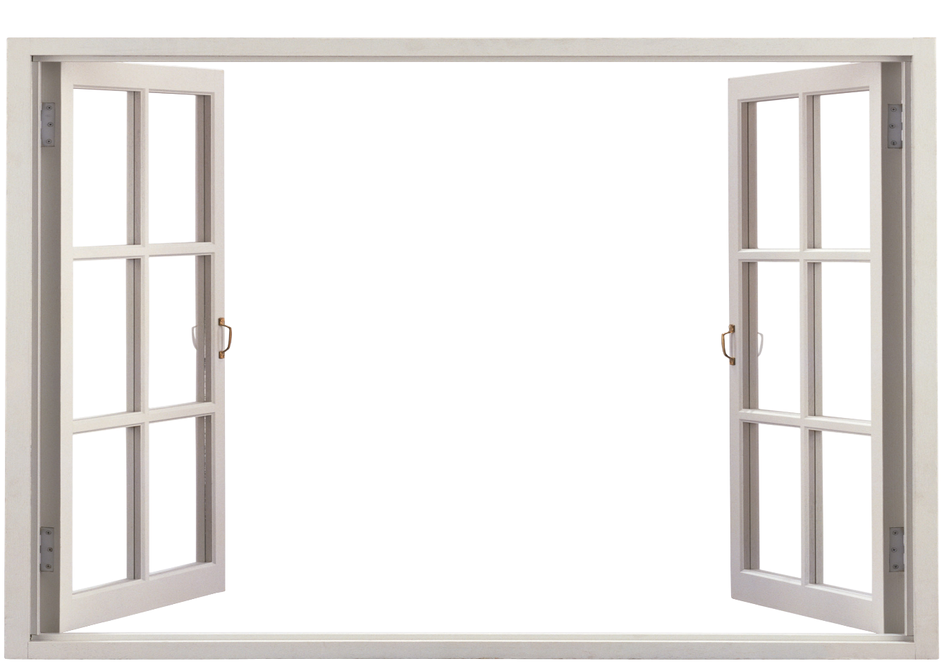
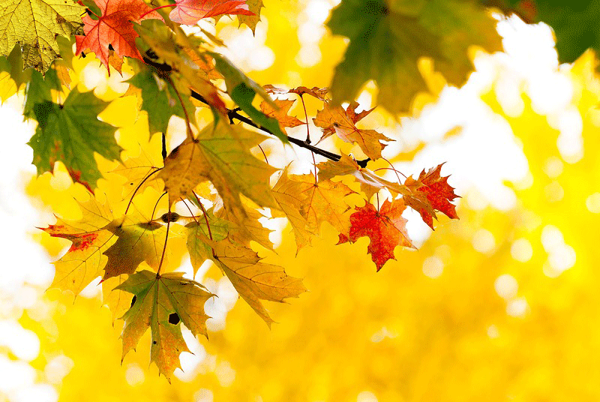
Організація класу
Продзвенів уже дзвінок,
Починаємо урок!
Всі мерщій сідайте, діти.
Домовляймось не шуміти.
На уроці не дрімати,
Руки вчасно піднімати.
І щоб не було мороки.
Всі готові до уроку?!
Тож гаразд, часу не гаймо
І урок розпочинаймо!

Slide 3
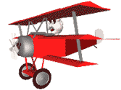
Психологічне налаштування на урок. Вправа «Подорож».
Сьогодні на уроці я пропоную здійснити подорож безмежним океаном Країни Знань на авіатранспорті.
Обери собі транспорт, на якому ти хочеш подорожувати.
Позитивні емоції
Гарні знання
Гарний результат
Почуття успіху

Slide 4
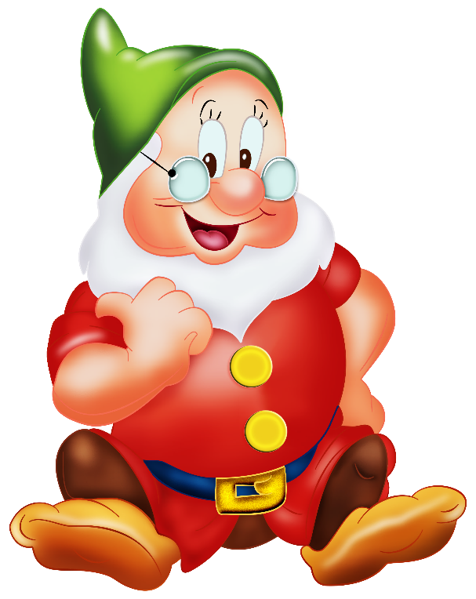
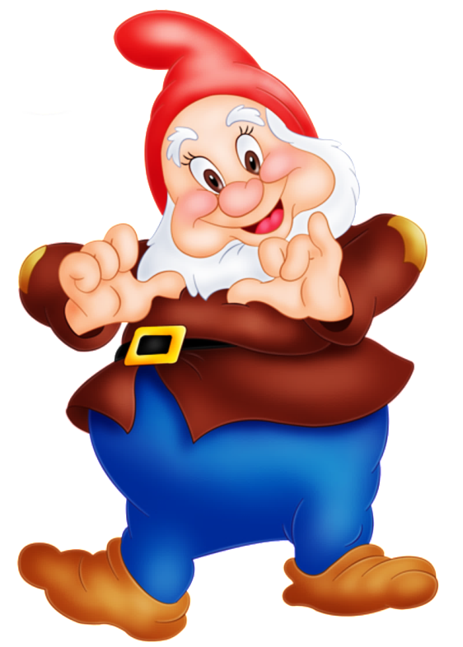
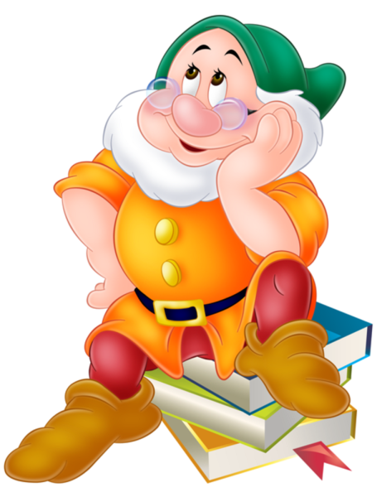
Пригадай, які бувають звуки, як вони позначаються.
Голосний
Приголосний твердий
Приголосний м'який

Slide 5
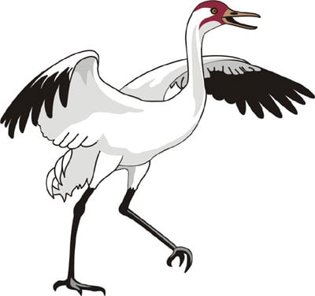
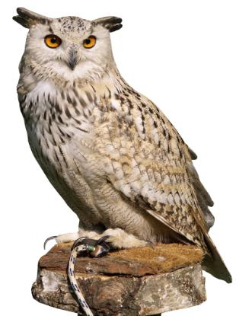
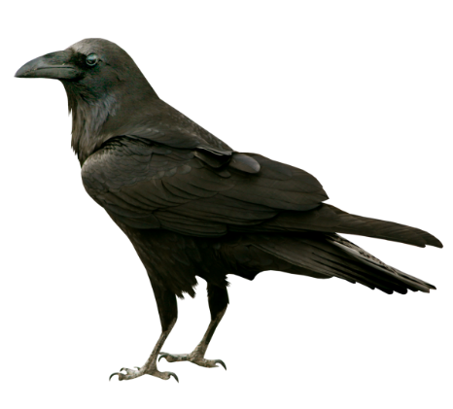
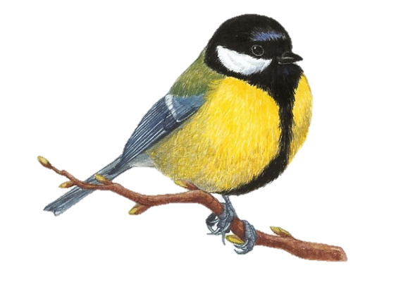
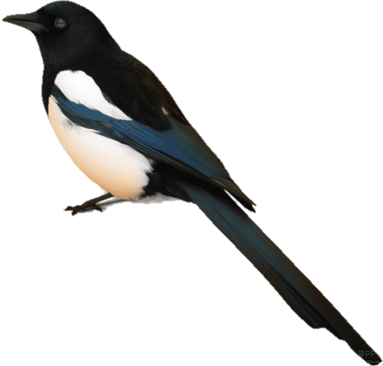
Назви об'єкти. Побудуй схеми цих слів.
Склади з ними речення.

Slide 6
Повідомлення теми уроку
Сьогодні на уроці ми продовжимо вчитися виконувати звуковий аналіз слів,
позначати звуки
умовними позначками
в звукових схемах слів.

Slide 7
Словникова робота
голосні
приголосні
тверді м'які
звукові схеми
тварини звірі
зоопарк

Slide 8
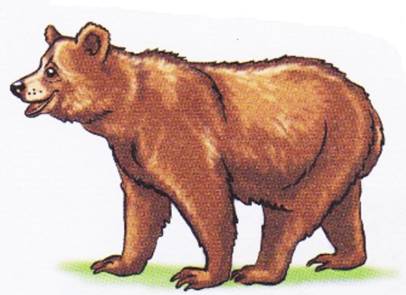
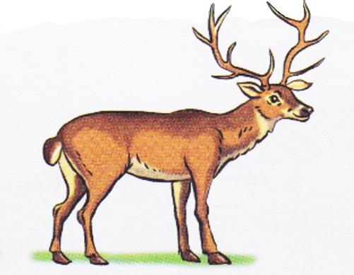
Розглянь малюнок. Назви кожного звіра.
Поділи назву звіра на склади, визнач наголошений склад. Назви звуки в словах.
Ведмідь
Олень
Лисиця
Підручник, сторінка
28

Slide 9
Назви звірів. Знайди звукову схему кожного слова.
Хто із тварин зайвий? Чому?
Рись
Вовк
Тигр
Підручник, сторінка
28
Лось

Slide 10
За схемою слова знайди зайву тварину
Назви тварин. Виконай звуковий аналіз назв зображених тварин і зістав з поданою звуковою схемою. Чия назва не відповідає схемі?
Жираф
Кажан
Страус
Баран
Підручник, сторінка
28

Slide 11
Розкажи, де побували діти
Розглянь малюнок. Де відбувається подія? Кого побачили діти? Дай дітям імена. Бесіда про зоопарк. Хто бував у зоопарку? Що найбільше запам'яталося чи здивувало тебе?
Підручник, сторінка
29

Slide 12
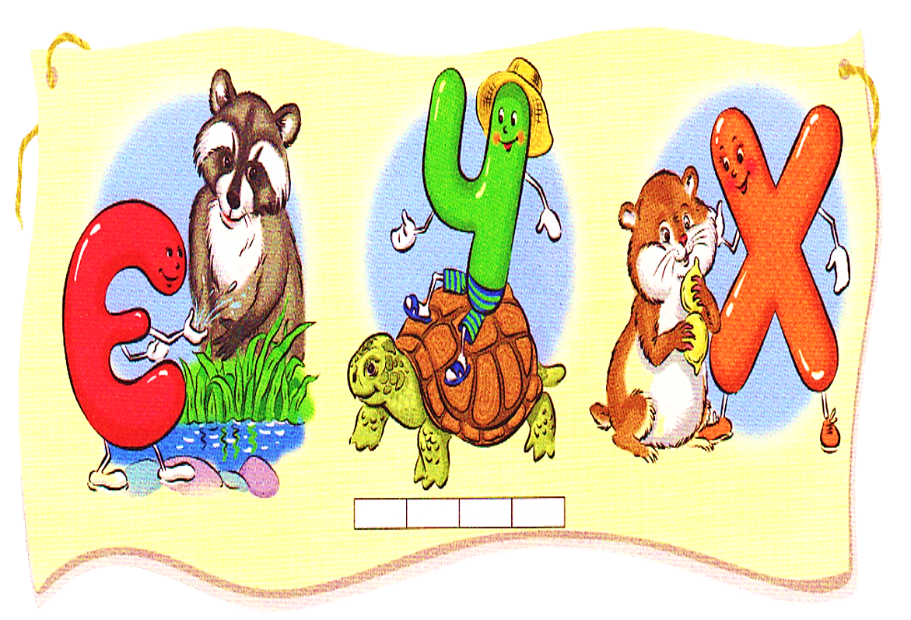
Чи впізнаєш ти ці букви? Назви їх. Що вони роблять?
Визнач за кількістю складів, якому слову відповідає звукова схема
Буква Є побачила єнота.
Буква Че
сидить на черепасі.
Буква Ха побачила хом'яка.
Підручник, сторінка
29

Slide 13
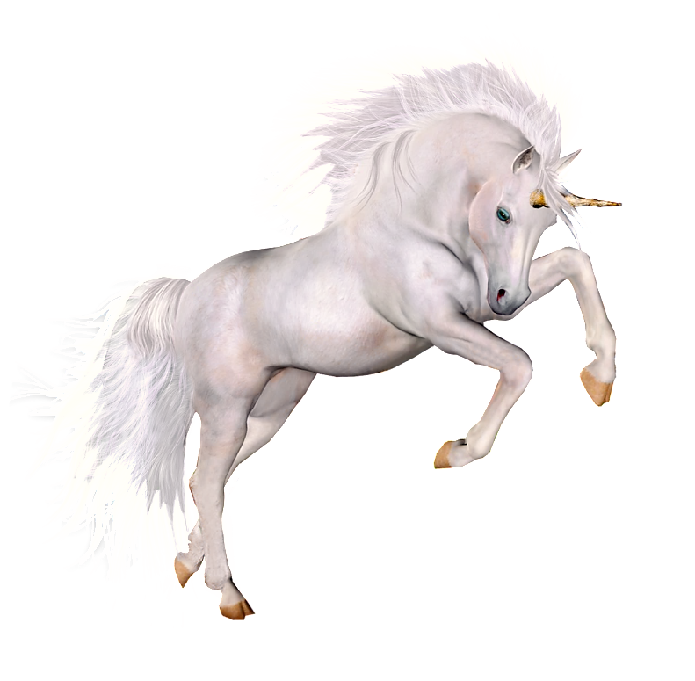
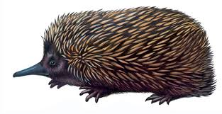
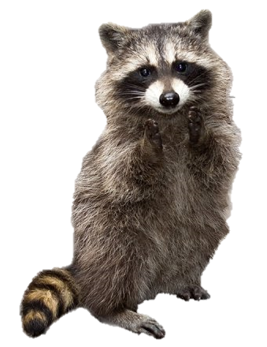
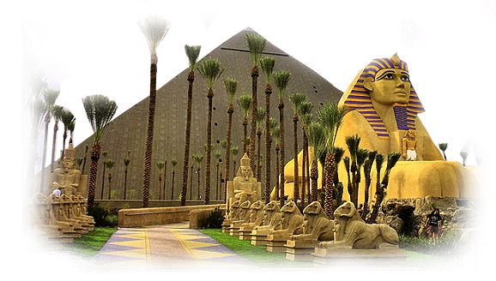
Назви всі об'єкти. Визнач, скільки складів у кожному слові, який склад наголошений.

Slide 14
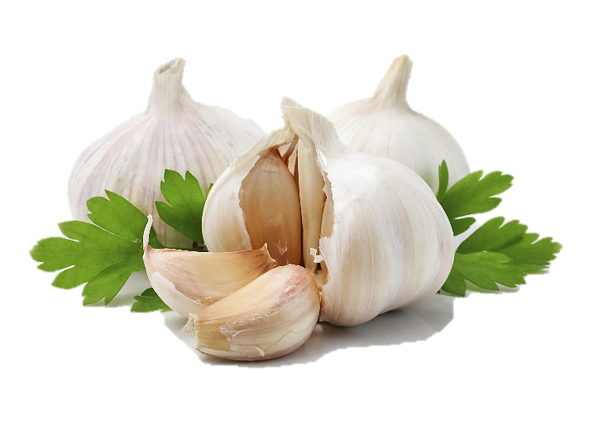
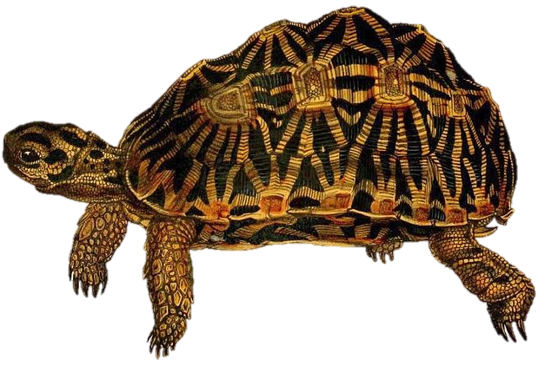
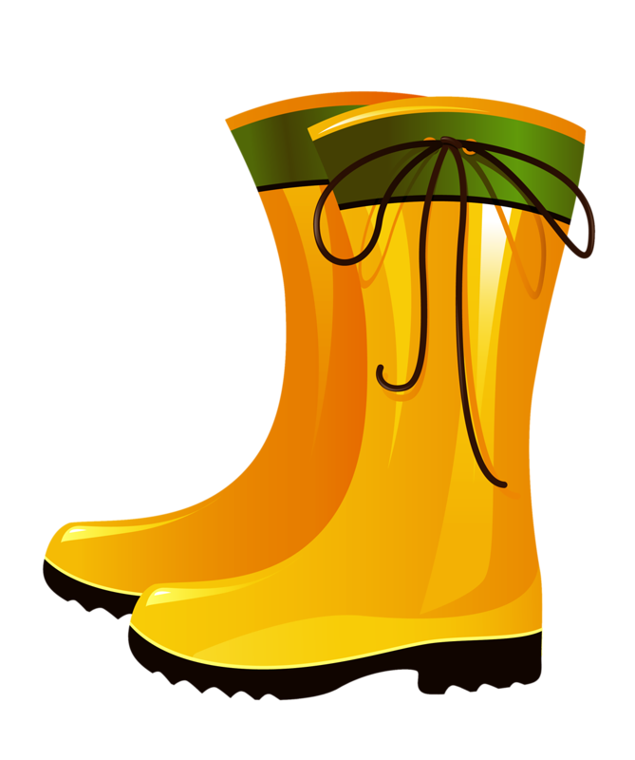
Назви всі об'єкти. Визнач, скільки складів у кожному слові, який склад наголошений.

Slide 15
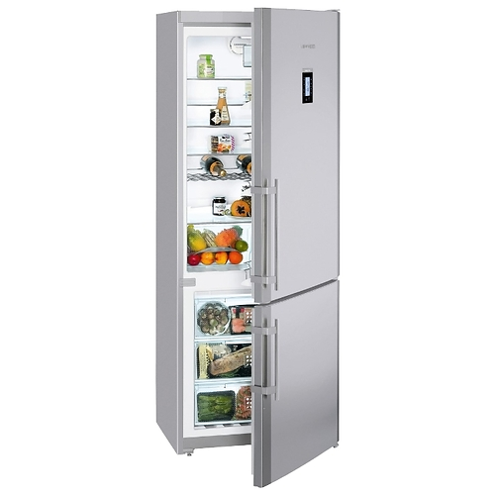
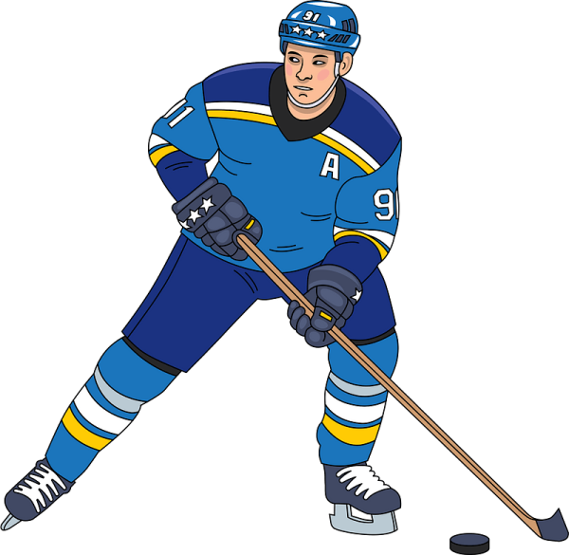
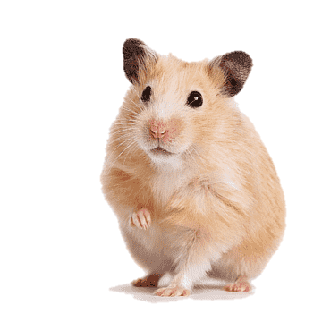
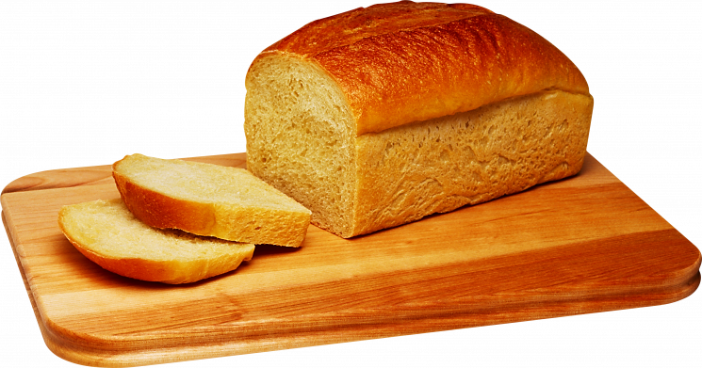
Назви всі об'єкти. Визнач, скільки складів у кожному слові, який склад наголошений.

Slide 16
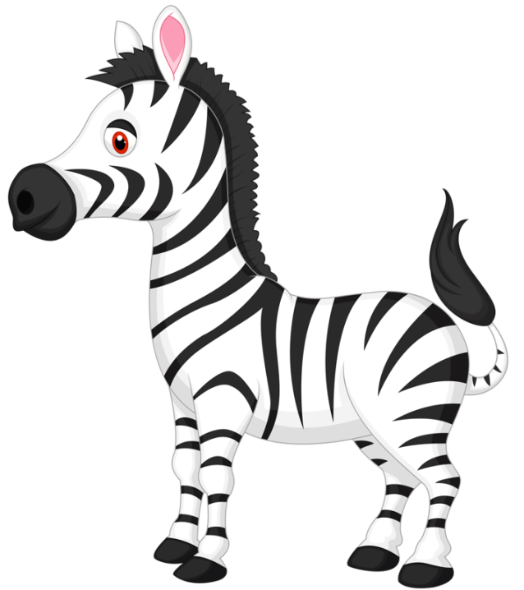
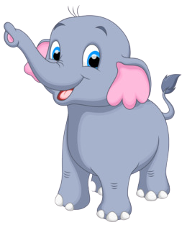
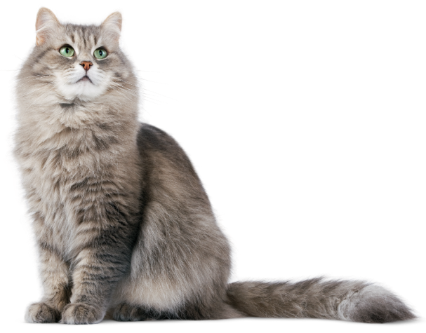
Пограємо. Чи підходить схема до слова?
Плескай, якщо так, замри, якщо ні.

Slide 17
Поясни, що на малюнках не так.
Розглянь малюнки. Назви тварин. Де живуть білі ведмеді? Як почуває себе ведмідь,
який заблукав і потрапив до Африки? Де живуть крокодили? Як почуває себе крокодил, який заблукав і потрапив до Північного полюсу?
Визнач, якому слову відповідає подана під малюнками звукова схема.
Підручник, сторінка
29

Slide 18
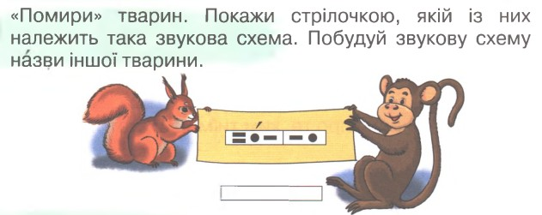
Робота в зошиті
Зошит, сторінка
15

Slide 19
Словникова робота
голосні
приголосні
тверді м'які
звукові схеми
тварини звірі
зоопарк

Slide 20
Рефлексія. Вправа «Загадкові листи»
Обери лист, який ти хочеш відкрити
Сьогодні
на уроці
я навчився/
навчилася…
Найкраще
мені вдалося…
Урок
завершую з настроєм…
Труднощі виникали…

